Slide 1

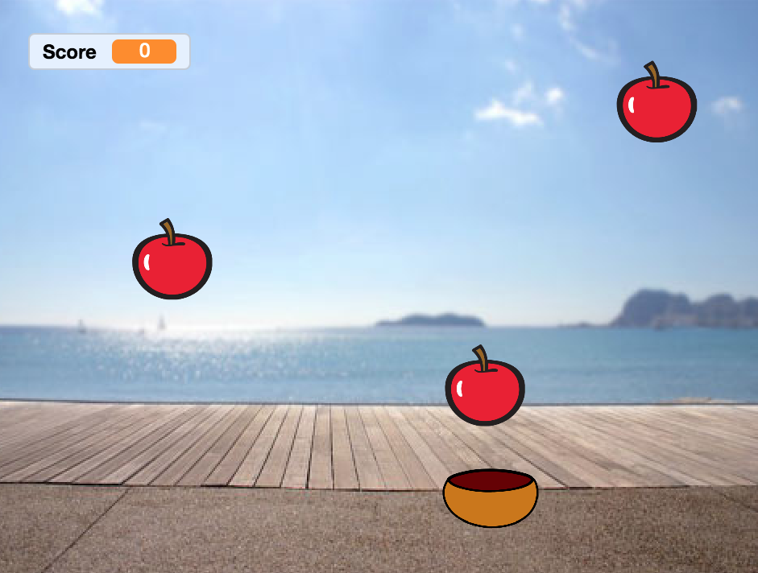
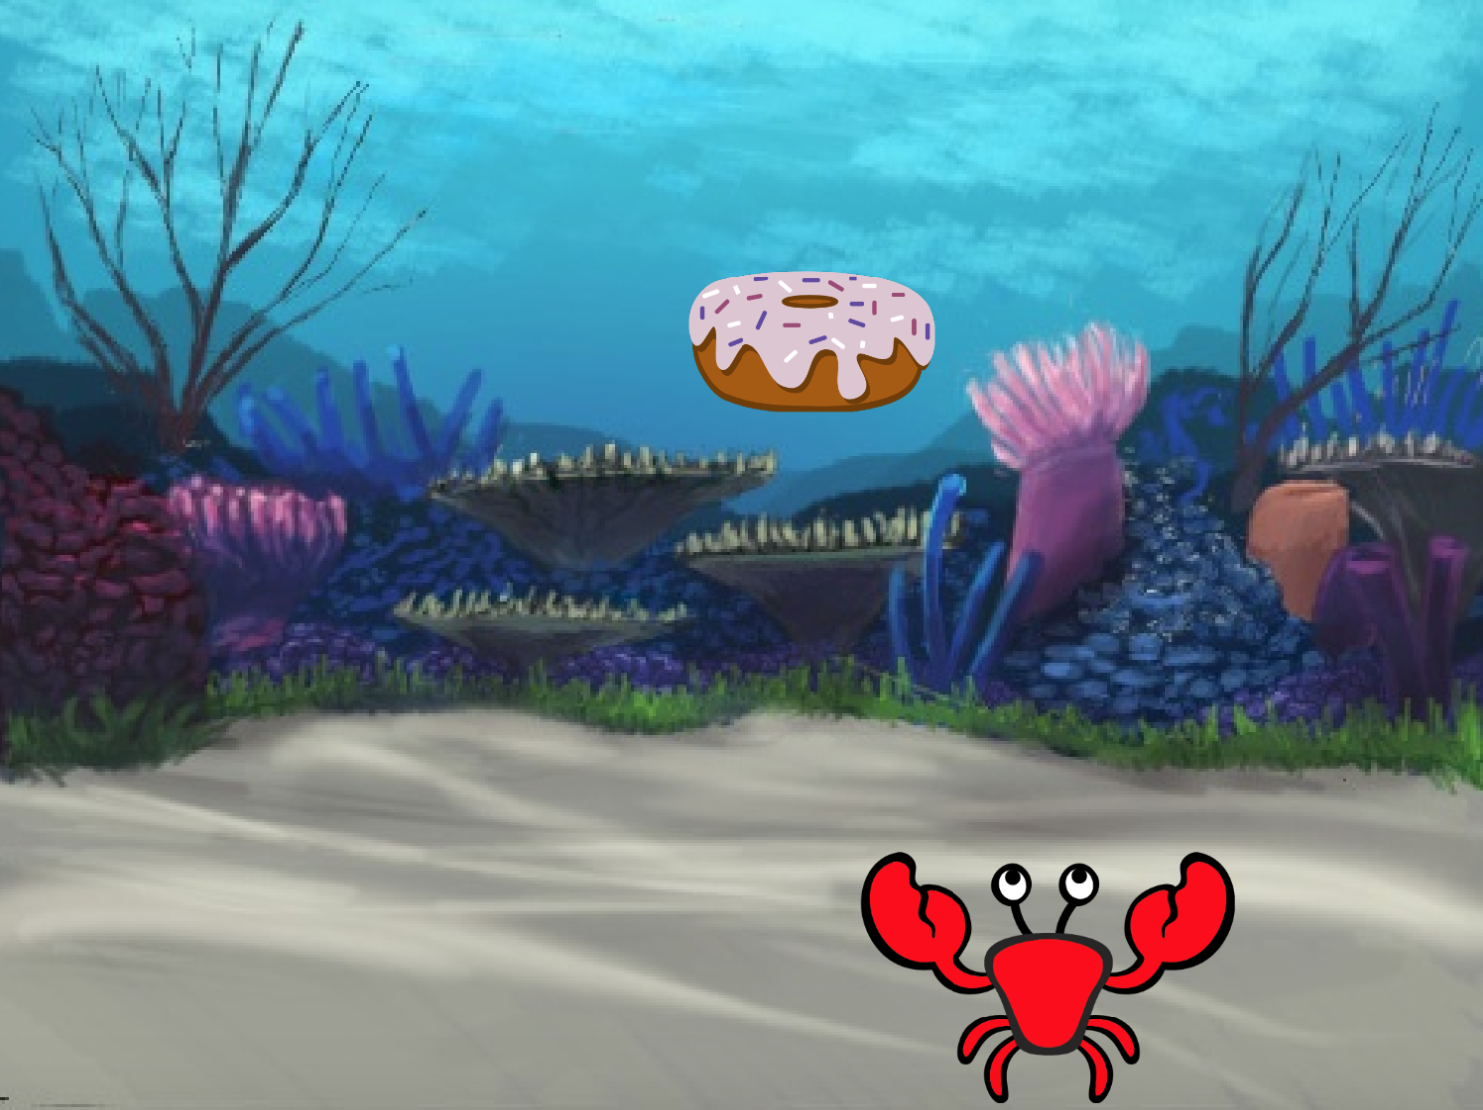

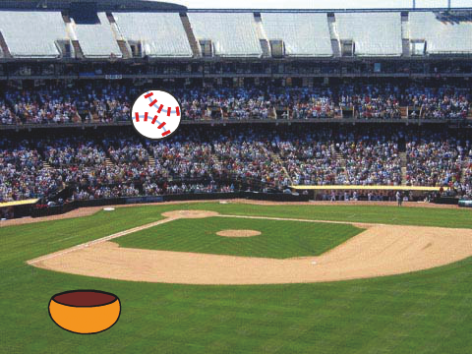
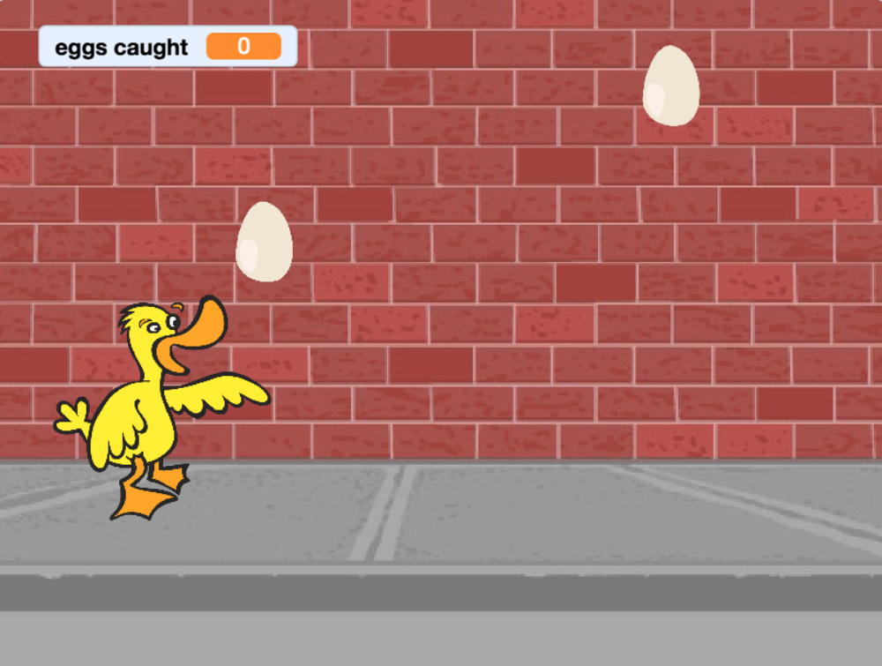


Fallen & Sammeln Spiel Karten
Mache ein Spiel, in dem du fallende Sachen von oben sammelst.
scratch.mit.edu
Set aus 7 Karten

Slide 2
Fallen & Sammeln Spiel Karten
Verwende die Karten in dieser Reihenfolge:
Beginne von oben
Herunterfallen
Bewege den Sammler
Fang es auf!
Punktestand
Bonuspunkte
Gewonnen!
scratch.mit.edu
Set aus 7 Karten

Slide 3


Beginne von oben
Beginne an einer zufälligen Stelle am oberen Rand der Bühne.
Fallen & Sammeln Spiel
1

Slide 4





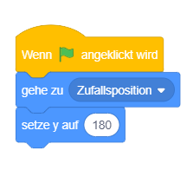


Beginne von oben
scratch.mit.edu
BEREITE VOR
Wähle ein Bühnenbild, wie z.B. Boardwalk.
Boardwalk
Wähle eine Figur, wie z.B. Apple.
Apple
PROGRAMMIERE ES
Apple
Tippe 180 um am oberen Rand zu starten.
PROBIERE ES AUS
Klicke die grüne Flagge um zu starten.
y ist die Position auf der Bühne von unten nach oben.
TIPP
y = 180
x = –240
x = 240
y = –180

Slide 5


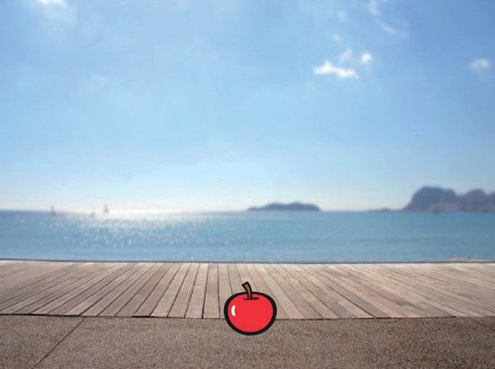
Herunterfallen
Lasse deine Figur herunterfallen.
Fallen & Sammeln Spiel
2

Slide 6
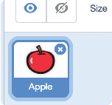

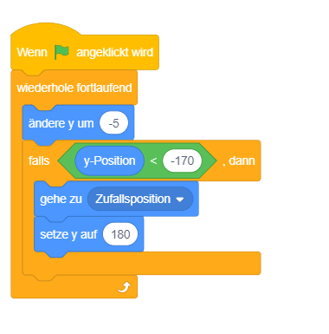
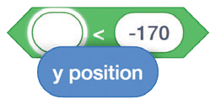

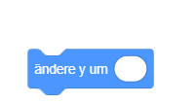
Herunterfallen
scratch.mit.edu
BEREITE VOR
Klicke auf die Apple Figur.
PROGRAMMIERE ES
Lasse den vorherigen Code wie er ist und füge einen zweiten Block hinzu.
Tippe ein Minuszeichen um herunterzufallen.
Apple
Checke, ob es am unteren Rand angekommen ist.
Setze den y Position Block in den Block aus der Operatoren Kategorie.
Gehe zurück an den oberen Rand.
PROBIERE ES AUS
Klicke die grüne Flagge um zu starten.
Klicke auf den roten Knopf um zu stoppen.
TIPP
Verwende
um dich hoch oder runter zu bewegen.

Slide 7
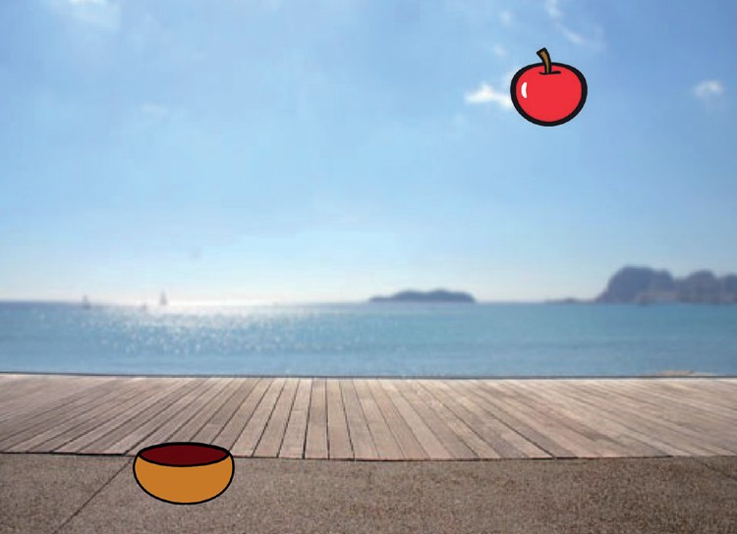
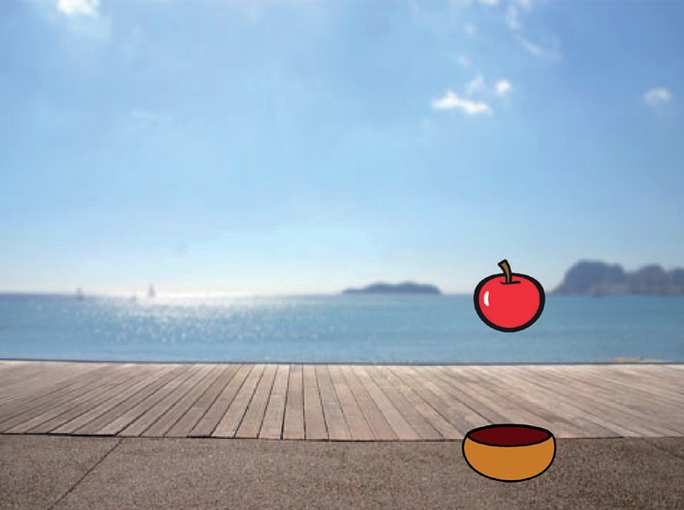
Bewege den Sammler
Bewege den Sammler mit den Pfeiltasten nach links und rechts.
Fallen & Sammeln Spiel
3

Slide 8

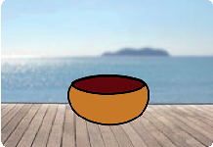
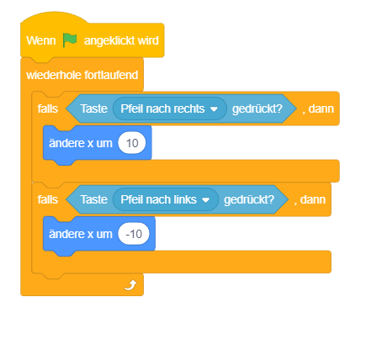




Bewege den Sammler
scratch.mit.edu
BEREITE VOR
Bewege die Bowl ans untere Ende der Bühne.
Wähle einen Sammler, wie z.B. Bowl.
Bowl
PROGRAMMIERE ES
Wähle den Pfeil nach rechts aus dem Menü.
Bowl
Wähle den Pfeil nach links aus dem Menü.
PROBIERE ES AUS
Klicke die grüne Flagge um zu starten.
Drücke die Pfeiltasten um den Sammler zu bewegen.

Slide 9
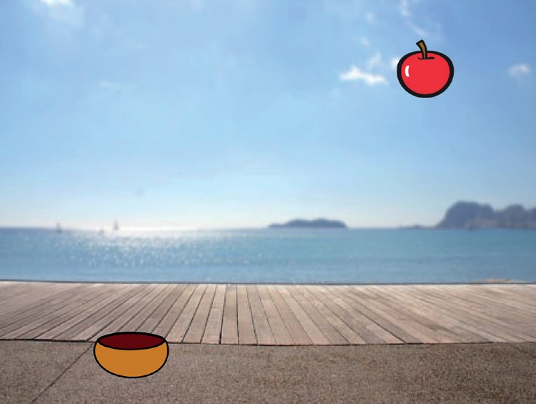



Fang es auf!
Fange die fallende Figur.
Fallen & Sammeln Spiel
4

Slide 10
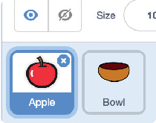
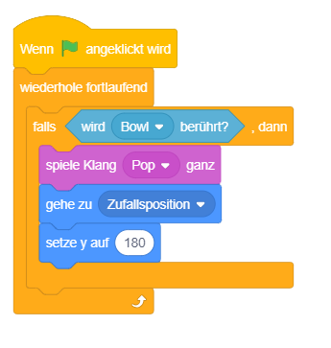
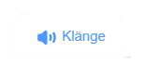

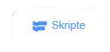
Fange es auf!
scratch.mit.edu
BEREITE VOR
Klick auf Apple um ihn auszuwählen.
PROGRAMMIERE ES
Wähle Bowl aus dem Menü.
Apple
Wähle einen Klang
TIPP
Klicke auf den Klänge Tab, wenn du einen anderen Klang hinzufügen willst.
Klicke auf den Skripte Tab wenn du mehr Blöcke hinzufügen willst.
Dann wähle einen Klang aus der Klänge Bibliothek aus.

Slide 11
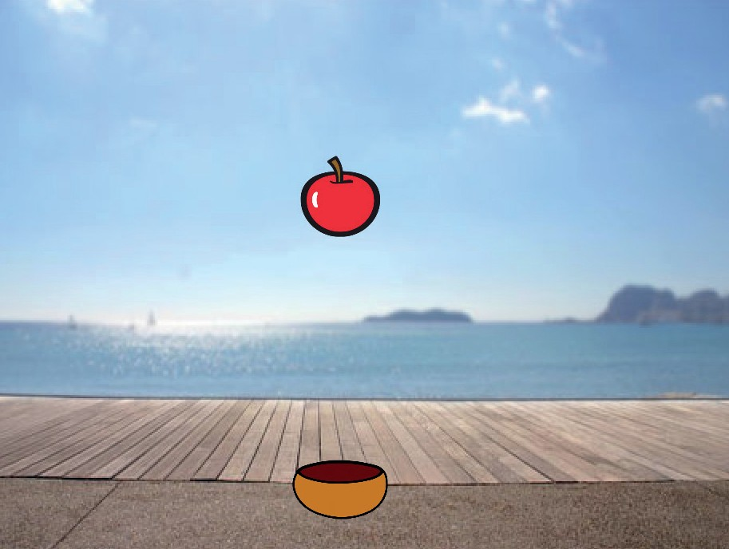

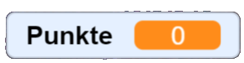


Punktestand
Füge jedes mal einen Punkt hinzu, wenn du eine fallende Figur einsammelst.
Fallen & Sammeln Spiel
5

Slide 12
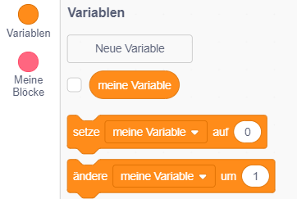
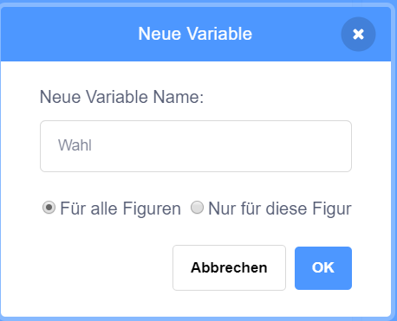


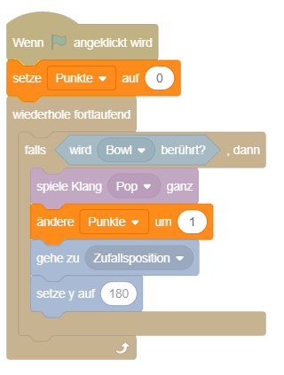
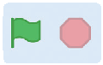
Punktestand
scratch.mit.edu
BEREITE VOR
Wähle Variablen.
Nenne die Variable Punkte und klicke dann auf OK.
Klick auf den Neue Variable Knopf.
Punkte
PROGRAMMIERE ES
Füge zu deinem vorhandenen Code zwei Blöcke hinzu.
Apple
Füge diesen Block hinzu um den Punktestand zurückzusetzen.
Wähle Punkte aus dem Menü.
Füge diesen Block hinzu, um den Punktestand zu erhöhen.
PROBIERE ES AUS
Klicke die grüne Flagge um zu starten.
Dann fang die Äpfel und sammel Punkte!

Slide 13
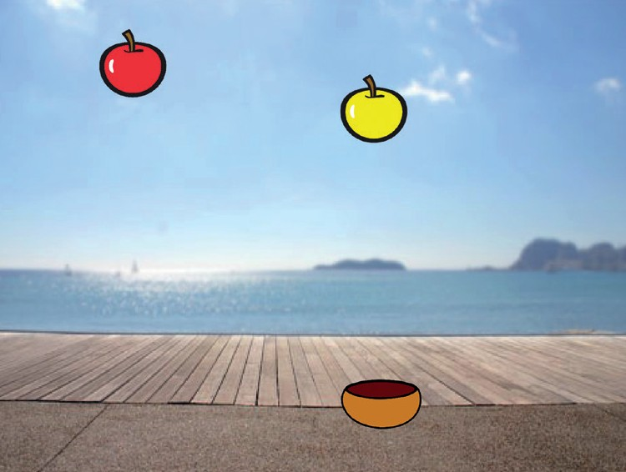

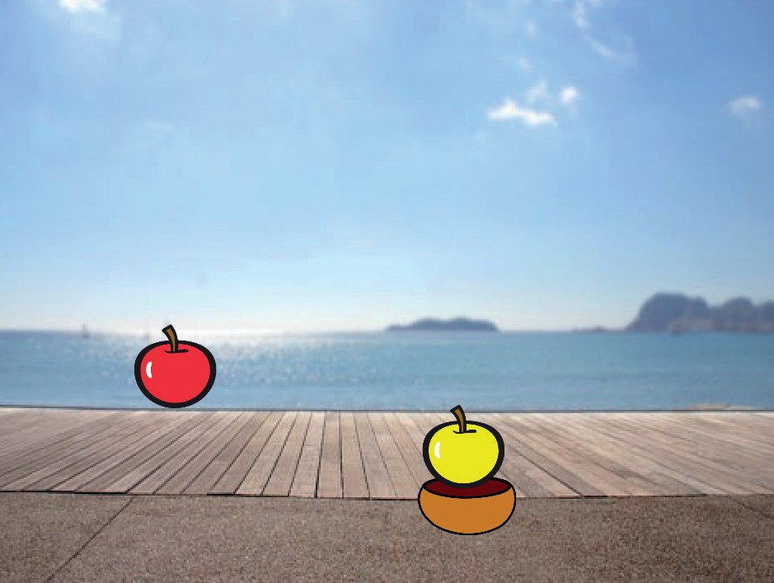

Bonuspunkte
Bekomme extra Punkte, wenn du die goldene Figur sammelst.
Fallen & Sammeln Spiel
6

Slide 14


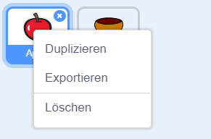



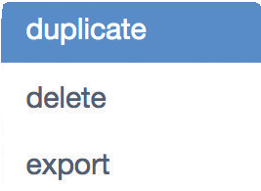


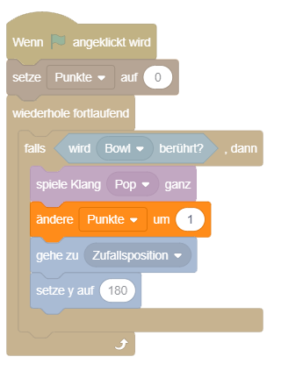
Bonuspunkte
scratch.mit.edu
BEREITE VOR
Um deine Figur zu duplizieren klicke mit der rechten Maustaste auf diese.
Klicke auf den Kostüme Tab.
Du kannst die Farbwerkzeuge benutzen um deine Bonusfigur anders aussehen zu lassen.
Wähle duplizieren.
PROGRAMMIERE ES
Klicke auf den Skripte Tab.
Apple2
Tippe hier ein wie viele Punkte die Bonusfigur wert ist.
PROBIERE ES AUS
Fange die Bonusfigur um deine Punkte zu erhöhen!

Slide 15

Gewonnen!
Wenn du genug Punkte gesammelt hast, gib eine Gewinnernachricht aus!
Fallen & Sammeln Spiel
7

Slide 16
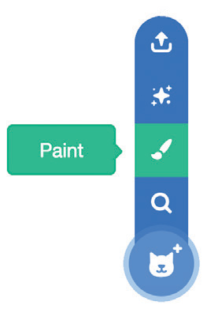
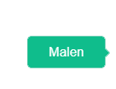


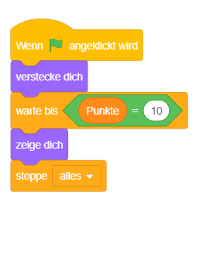


Gewonnen!
scratch.mit.edu
BEREITE VOR
Verwenden das Text Werkzeug um eine Nachricht zu schreiben, wie z.B. “You Win!”
Klicke auf den Male Icon um eine neue Figur zu machen.
Du kannst die Schriftart, Größe und Farbe ändern.
PROGRAMMIERE ES
Klicke auf den Skripte Tab.
Füge den Punkte Block aus der Variablen Kategorie ein.
Sprite2
PROBIERE ES AUS
Klicke die grüne Flagge um zu starten.
Spiele solange bis du gewonnen hast!

